Slide 1
METODO DE EXPLORACIÓN FISICA
INSPECCIÓN.
Se inicia desde el primer contacto entre el paciente y el médico, continúa durante todo el interrogatorio y se completa cuando se examina al paciente sin sus ropas.

Slide 2
IMPECCIÓN
Existe una inspección general que permite apreciar, entre otras cosas, la constitución, el estado de nutrición, el color y estado de la piel, la distribución pilosa, la actitud y la marcha;

Slide 3
INSPECCIÓN
La inspección segmentaría de la cabeza, las fauces, el cuello, el tronco y las extremidades permite detectar asimetrías, deformidades, latidos y lesiones específicas.

Slide 4
INSPECCIÓN.
Es el examen del enfermo por medio del sentido de la vista.
En el orden general son:
Actitud o postura
Facies
Hábito corporal ( o biotipo morfologico )

Slide 5
METODO DE EXPLORACIÓN FISICA INSPECCIÓN
Talla
Estado de nutrición
Marcha
movimientos

Slide 6
Actitud o Postura en Posicion de Pie
Su examen tiene gran valor, los enfermos adoptan instintivamente la que hace su mal más llevadero

Slide 7
ACTITUD O POSTURA EN POSICIÓN DE PIE
Desde el punto de vista Semiológico, la postura se puede clasificar de la siguiente manera.
Buena postura
Postura tolerable
Mala postura

Slide 8
La Buena Postura se Caracteriza por los Siguientes
A - Cabeza recta o ligeramente inclinada hacia delante.
B - Pecho erguido, en proyección máxima hacia delante.
C - Abdomen bajo aplanado o ligeramente retraído
D - Curvas posteriores entre los limites normales

Slide 9
La Postura Tolerable se Caracteriza
Cabeza ligeramente inclinada hacia delante
Pecho aplanado.
Abdomen algo saliente, que se convierte en la parte más anterior del cuerpo.
Curvas posteriores exageradas

Slide 10
La Mala Postura se Observa
Cabeza notablemente inclinada hacia delante
Pecho hundido
Abdomen saliente y relajado
Curvas posteriores sumamente exageradas

Slide 11
ACTITUD O MANERA ESPONTÁNEA DE ESTAR ACOSTADO EL ENFERMO
La actitud o manera espontanea de estar acostado el enfermo se le llama decubito. Permite conclusiones de gran valor diagnostico, algunas patognomonicas

Slide 12
El decubito puede ser>
Activo
Pasivo
El decubito activo es cuando puede adoptarlo y modificarlo voluntariamente.
El decubito es Pasivo en la situacion contraria ejm. Perdida de la conciencia, caquexia, paralisis, fracturas inmovilizadas) inplica la inmovilidad del paciente.

Slide 13
El decubito activo puede ser a su vez
Indiferente
Preferencial
Obligado.
El indiferente cuando se le puede variar a voluntad sin impedimientos.

Slide 14
El decubito activo Preferencial es cuando si al adoptarlo el enfermo se siente mejor y disminuyen o desaparecen sus molestias ( dolor, disnea, palpitaciones )
El decubito activo es obligado cuando la patologia que padece imposibilita otras posiciones ( afecciones articulares, paralisis, contracturas, dolores )

Slide 15
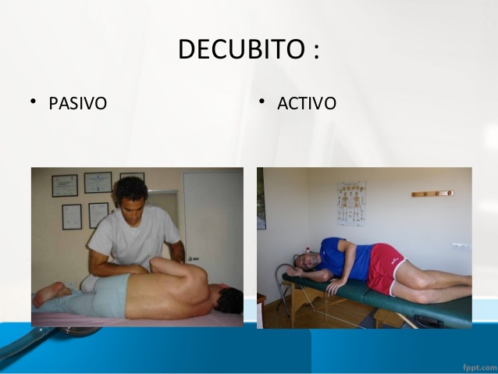

Slide 16
Decubito Dorsal o Supino
Es cuando el cuerpo descansa sobre el dorso.
Es el mas antifisiologico
Se produce descanso de la mandibula por su pesoy por la masa de la musculatura lingual que se encuentra relajada
Hay semiaprtura de la boca por eso es que los paciente que adoptan esta postura tienen tendencia a roncar.

Slide 17

DECUBITO DORSAL O SUPINO
El enfermo puede adoptar de manera preferente u obligatoria esta posicion en>
Estados de astenia
Adinamia
Consuncion
Deshidratacion
Coma
Paralisis, distension abdominal

Slide 18
DECUBITO VENTRAL O PRONO
Es el que filogenéticamente coresponde para dormir.
La compresión de las vísceras abdominales y del tórax facilita la eliminación de gases y la espiración
Se observa en muchas enfermedades dolorosas del abdomen,

Slide 19

DECUBITO VENTRAL O PRONO
Colicos intestinales y hepaticos
Ulcera gastroduodenal ( en especial la forma penetrante en el pancreas)
Pancreatitis
Tumores del pancreas y pericarditis.

Slide 20

DECUBITO LATERAL
Tiene gran significacion diagnostica en algunas enfermedades.
El paciente cardiaco con cardiomegalia importante se acuesta sobre el lado derecho para atenuar la sensacion desagradable de los latidos contra la cama y la disnea.

Slide 21
DECUBITO LATERAL
En la pleuresia, en sus primeras etapas, el paciente se acuesta sobre el lado sano para atenuar la friccion de las pleuras inflamadas, lo que disminuye el dolor.
Cuando se instala el derrame, lo hace sobre el lado enfermo para aumentar la amplitud respiratoria del hemitorax sano y atenuar la disnea

Slide 22
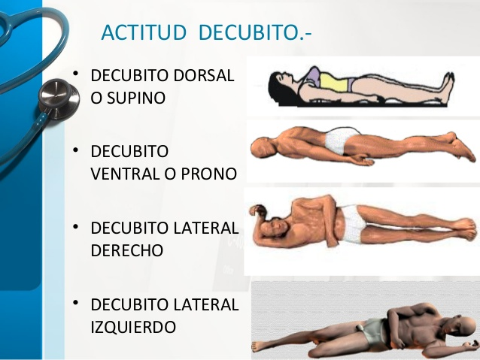

Slide 23
DECUBITO LATERAL IZQUIERDO O OBLICUO IZQUIERDO
Esta posición es mal soportado por los pacientes sano, pero beneficioso para los portadores de hernias hiatal por disminución del angulo cardioesofagico de his.

Slide 24
DECUBITO LATERAL DERECHO O OBLICUO DERECHO
Esta posición evita el peso del hígado y en el sentido de la circulación del contenido gástrico al duodeno.

Slide 25
DECUBITOS FORZADOS
Enn ocasiones los enfermos adoptan posiciones que, aunque realizadas voluntariamente nada tiene que ver con la postura normal.
Los decubitos forzados su causas principal es la evitación del dolor o de al’gún sintomas molesto y que, por tanto, tienen considerable valor clínico

Slide 26
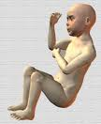
Actitud en Gatillo de Fusil
Es propia de los procesos meningios, más común en ninos, se caracteriza por hiperextención de la cabeza, flexión de las piernas sobre los muslos e incurvamiento del tronco con la concavidad hacia delante.

Slide 27
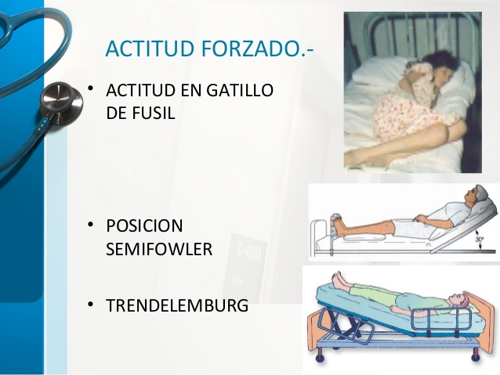

Slide 28
ACTITUD ORTOPNEICA
El paciente adopta esta posición para aliviar la falta de aire provocada por insuficiencia cardiaca, asma bronquial y ascitis voluminosa.
El paciente permanece sentado en la orilla de la cama con los pies en el piso o sobre un banquillo y las manos apoyadas en el colchón para mejorar un poco su respiración laboriosa.

Slide 29
ACTITUD ORTOPNEICA
Los pacientes en estado grave muestran una posición ortopneica diferente; el paciente permanece acostado con los pies extendidos a lo largo de la cama, pero se recuesta sobre dos o más almohadas, tratando de colocar el toráx lo más erecto posible.

Slide 30
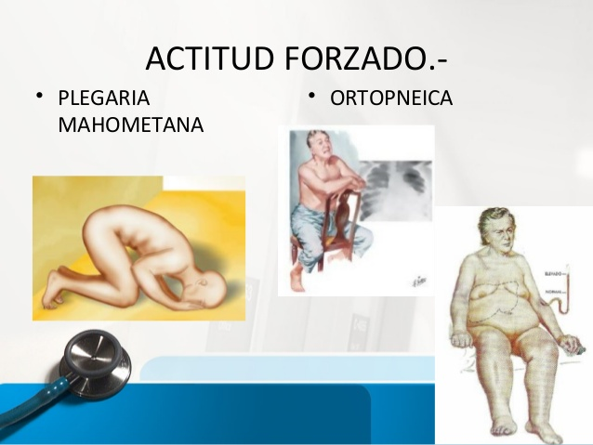

Slide 31
ACTITUD GENUPECTORAL O EN PLEGARIA MAHOMETANA
El paciente permanece de rodillas con el tronco flexionado sobre los muslos, la cara anterior del tórax se pone en contacto con el piso o el colchón. Apoya el rostro sobre las manos, que también permanecen apoyadas en el suelo o en el colchón.
Esta posición facilita el llenado del corazón en casos de derrame pericárdico.

Slide 32
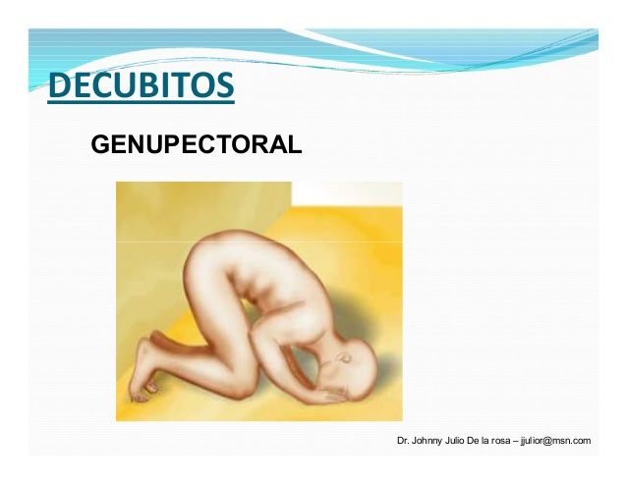

Slide 33
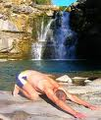

Slide 34
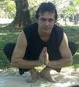
Actitud en Cuclillas
Este tipo de posición se observa en ninos con cardiopatía congénita cianótica
Los paciente descubren de manera instinta que esta posición alivia un poco la hipoxia generalizada que acompana a estas cardiopatías causada por disminución del retorno venoso hacia el corazón.

Slide 35
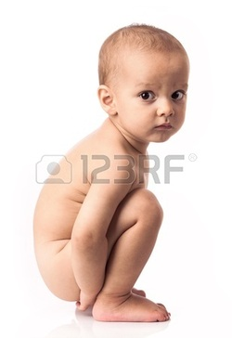


Slide 36
ACTITUDES INVOLUNTARIAS
Cuando se generalizan el pacinte puede adquir posiciones variadas.
ACTITUD PASIVA:
El paciente permanece en la posición en que fue colocado en el lecho. Sin contractura muscular . Se observa en paciente inconscientes o comatosos

Slide 37

OPISTÓTONOS
Actitud causada por contractura de los músculos lumbares; se observa en el tétanos y la meningitis. El cuerpo se apoya en la cabeza y los talones, y se tensa como un arco

Slide 38
PLEUROSTOTONOS DERECHO O IZQUIERDO
Cuando el cuerpo se flexiona sobre uno y otro lado.

Slide 39
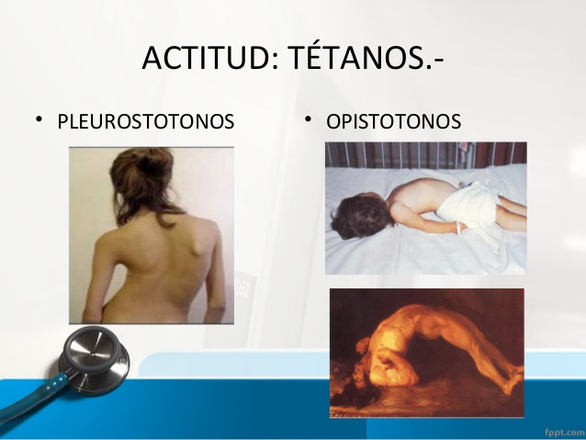

Slide 40
EMPROSTOTONA
El cuerpo del paciente forma una concavidad hacia delante. Se observa en el paciente con Tétanos, Meningitis y la Rabia

Slide 41
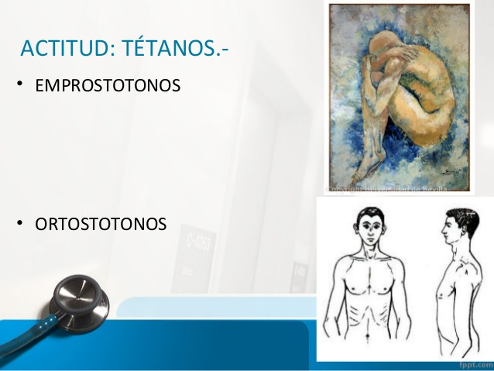

Slide 42
ORTÓTONOS
El paciente aparece en actitud recta. Se puede levantar de una pieza esta rigidez tónica es interrumpida por crisis convulsivas

